Slide 1
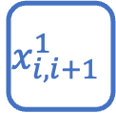
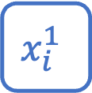
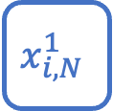
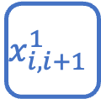
RS/K-RSB – SK model
$$x_{i}^{1}$$
ln𝞂
ln𝞂
$$x_{i,i+1}^{1}$$
ln𝞂
ln𝞂
𝞂
$$x_{i,i+1}^{1}$$
ln𝞂
ln𝞂
ln𝞂
ln𝞂
ln𝞂
ln𝞂
$$x_{i,N}^{1}$$
ln𝞂
ln𝞂
K+1 layers

